Slide 1
Zhí yè 职业 Occupation

Slide 2
yī shēng
医生
doctor
nǚ yī shēng
女 医生
nán yī shēng
男 医生
male
female

Slide 3
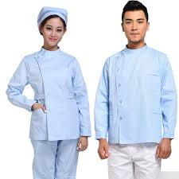
hù shi
护士
nurse
Nǚ hù shi
女护士
Nán hù shi
男护士

Slide 4
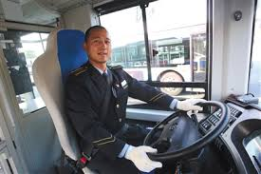
Sī jī
司机
driver

Slide 5
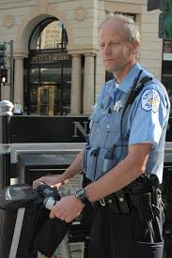
Jǐng chá
警察
Police officer

Slide 6
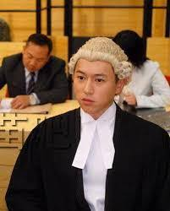
lǜ shī
律师
lawer

Slide 7
gōng chéng shī
工程师
Engineer

Slide 8
Shòu huò yuán
售货员
shop assistant

Slide 9
lǎo shī
老师
Teacher
男老师
&
女老师
How to say male teacher and female teacher ?

Slide 10
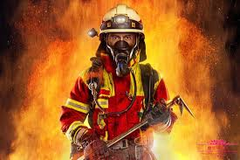
Xiāo fáng yuán
消防员
Firemen

Slide 11
yá yī
牙医
Dentist
yá
牙
teeth

Slide 12
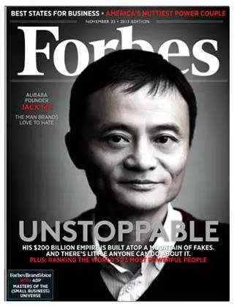
Shāng rén
商人
businessmen
Do you know this Guy in the photo ?
Google JACK MA and Alibaba
https://www.youtube.com/watch?v=4Q-fRM-SN6c&safe=active

Slide 13
Nǐ men hǎo
你们好 ！
Hello ! everyone
Wǒ jiào lisa
我叫Lisa
My name is Lisa
Wǒ shì xué shēng
我是学生。
I am a student .

Slide 14
Wǒ de bà ba jiào Homer
我的爸爸叫Homer
My father ‘s name is Homer
Wǒ de bà ba shì gōng rén
我的爸爸是工人。
My father is a workman.
gōng rén
工人
workman

Slide 15
Wǒ de māma jiào Marge
我的妈妈叫Marge
My mother’s name is Marge.
Wǒ de māma shì quán zhí māma
我的妈妈是全职妈妈。
My mother is a housewife.
quán zhí
全职
Full time

Slide 16
Wǒ de gēge jiào Bart
我的哥哥叫Bart
My elder brother’s name is Bart.
Yě
也
Too； as well
Tā yě shì xué sheng
他也是学生。
He is a student as well.

Slide 17
我爱我家 ！

